Slide 1
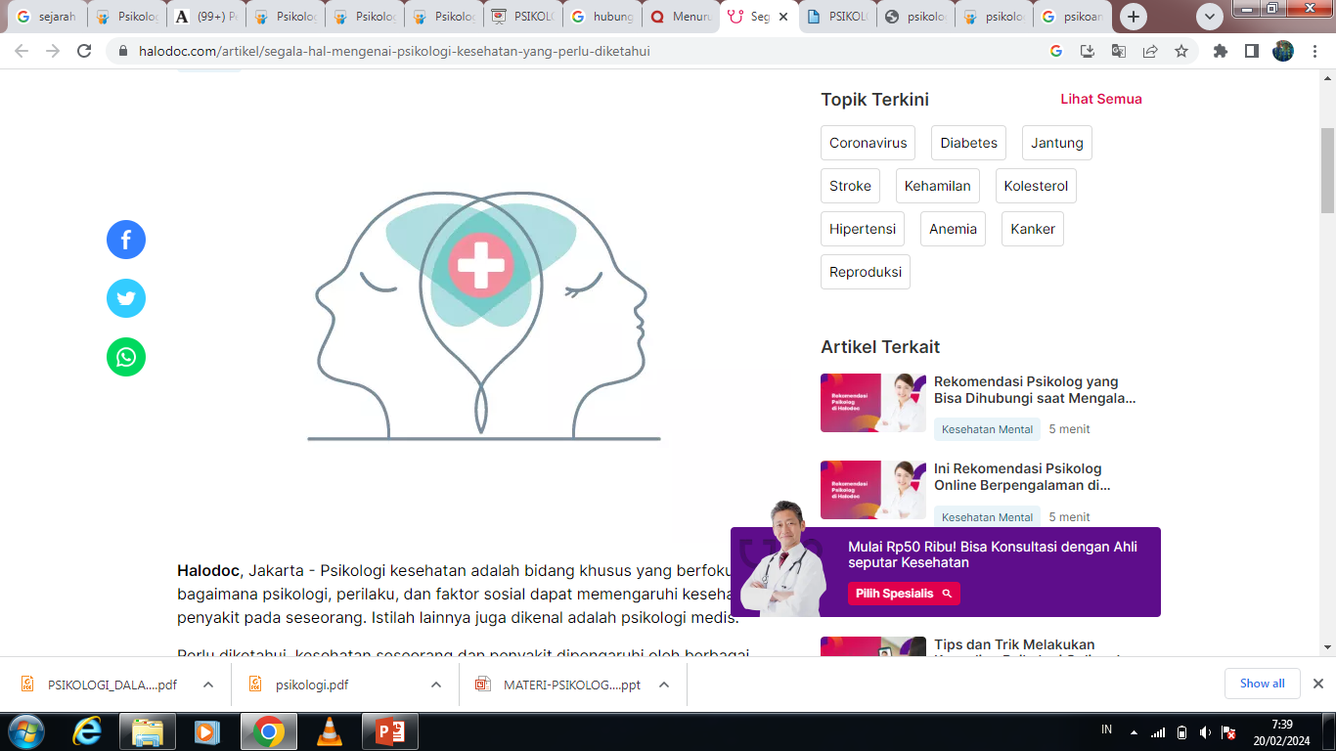
Pengantar psikologi kesehatan
Sumarmi, Ners.,M.Kep

Slide 2
Capaian pembelajaran
Mahasiswa mampu menjelaskan tentang definisi psikologi kesehatan
Mahasiswa mampu menjelaskan tentang Relasi Pikiran-Tubuh
Mahasiswa mampu menjelaskan hubungan psikologi dengan kesehatan
Mahasiswa mampu menjelaskan peran dan tantangan psikologi kesehatan
Mahasiswa mampu menjelaskan tentang Model Biopsikososial dalam Psikologi Kesehatan

Slide 3
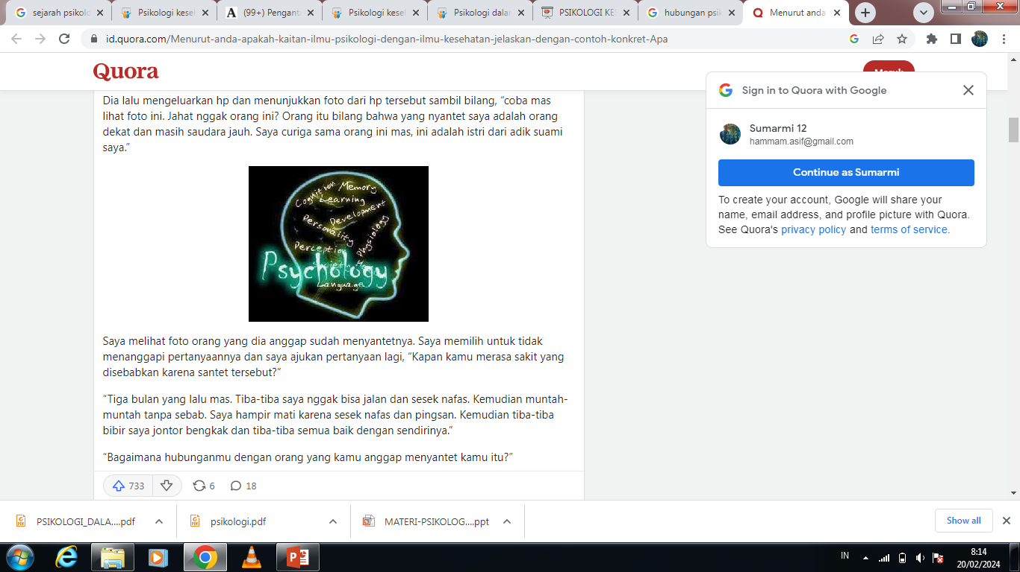

Pengertian Psikologi
Menurut asal katanya, psikologi berasal dari bahasa Yunani yaitu Psyche dan Logos. Psyche berarti jiwa, sukma dan roh, sedangkan logos berarti ilmu pengetahuan atau studi. Jadi pengertian psikologi secara harfiah adalah ilmu tentang jiwa

Slide 4
Menurut Para Ahli
Descartes dan Wundt ( Davido ff , 1981), Psikologi adalah ilmu tentang kesadaran manusia.
Woodwort h & Marqui s ( 197 5) : Psikologi adalah ilmu tentang aktivitas-aktivitas individu (motorik, kognitif dan emosional)
Morgan dkk (19 84) : Psikologi adalah ilmu tentang tingkah laku manusia dan hewan.

Slide 5

Kesimpulan :
psikologi adalah ilmu yang membahas mengenai tingkah laku manusia dalam berinteraksi terhadap lingkungannya melalui pendekatan perilaku, kognitif, psikoanalitik, fenomenologi, dan neurobiologi

Slide 6
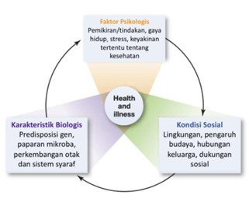
Pengertian Psikologi Kesehatan
Cabang ilmu psikologi yang memusatkan perhatian pada pemahaman akan pengaruh psikologis terhadap bagaimana orang tetap sehat, mengapa orang menjadi sakit, dan bagaimana respon mereka ketika sakit (Taylor,2010)

Slide 7
Ilmu yang mempelajari tingkah laku manusia dalam merespon persepsi sehat dan sakit, upaya peningkatan pemeliharaan dan peningkatan kesehatan dan pencegahan dan perawatan sakit.
Contoh: mempelajari psikologi kesehatan tahu metode membiasakan anak mencuci tangan, dapat merancang sebuah kampanye yang dapat mendorong orang memperbaiki pola makannya

Slide 8
Dalam psikologi kesehatan, akan dikaji mengenai bagaimana persepsi mengenai sehat dan sakit dalam pemikiran masyarakat , menangani masyarakat utk mengimplementasikan pola-pola hidup yang sehat dengan cara mempengaruhi sisi persepsi sehat-sakit mereka dan mengkondisikan mereka dengan stimulus positif utk senantiasa konsisten berpola hidup sehat.
Caranya??? Mempelajari Konsep Perilaku Tahu Perilaku dan pemikiran masyarakat menciptakan metode untuk menyisipkan nilai2 penting mempraktikkan pola hidup sehat

Slide 9
Fokus Psikologi Kesehatan
Promosi kesehatan dan perawatan kesehatan
Pencegahan dan pengobatan penyakit
Etiologi dan hubungannya dengan kesehatan penyakit, dan gangguan fungsi tubuh.
Menganalisa dan mencoba meningkatkan pelayanan kesehatan serta memformulasikan kebijakan kesehatan.

Slide 10

Sejarah Psikologi Kesehatan
Sejak prasejarah berbagai budaya percaya bahwa pikiran dan raga (mind body) saling terkait.
Zaman yunani kuno, penyakit timbul akibat adanya ketidakseimbangan pada cairan tubuh.
Abad pertengahan, peranan gereja menyembuhkan penyakit.
Awal abad renaisans, ditemukan mikroskop, melahirkan model biomedis

Slide 11
Kaitan antara Mind and Body

Slide 12
Psikoanalisa
Sigmund Freud adalah salahspektif psikoanalisa dalam membahas atau mengkaji mengenai manusia atau individu. Termasuk pula dalam membahas individu dalam konteks psikologi kesehatan. Bahwa munculnya gejala atau gangguan secara fisik adalah manifestasi dari adanya konflik-konflik yang tidak terselesaikan.

Slide 13
Psikosomatis
Penjelasan mengenai kaitan mind dan body dari sudut pandang psikosomatis, dipelopori oleh Dunbar pada sekitar tahun 1930 & Alexander sekitar pada tahun 1940an, bahwa: gangguan atau sakit yang dialami oleh individu disebabkan oleh psikosomatis. Hal ini terjadi karena adanya konflik-konflik psikologis bawah sadar organ tubuh melalui sistem saraf otonom, hingga terjadinya kondisi sakit pada diri individu.

Slide 14
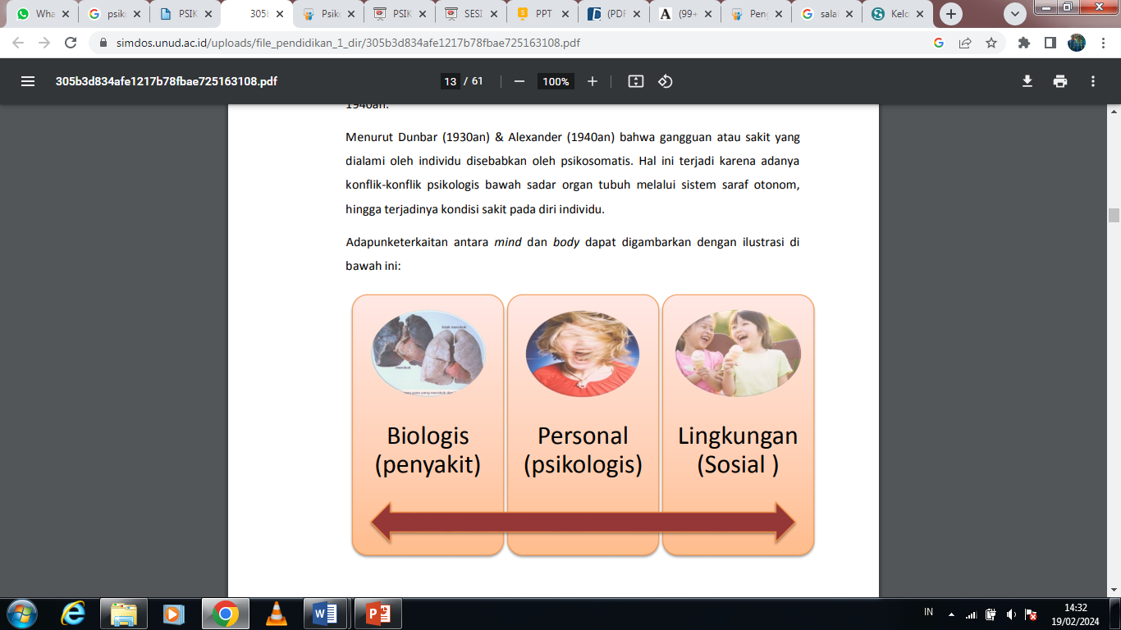
Adapun keterkaitan antara mind dan body dapat digambarkan dengan ilustrasi di bawah ini:

Slide 15

BIOPSIKOSOSIAL
Konsep sehat dan sakit merupakan interaksi antara faktor biologi, psikologi, dan sosial
Masing-masing faktor tidak cukup untuk mengatakan sehat/sakit, tapi merupakan interaksi antar faktor-faktor.
Dalam model ini kesehatan dapat dicapai dengan memberikan perhatian pada kebutuhan biologis, psikologis, dan sosial.

Slide 16
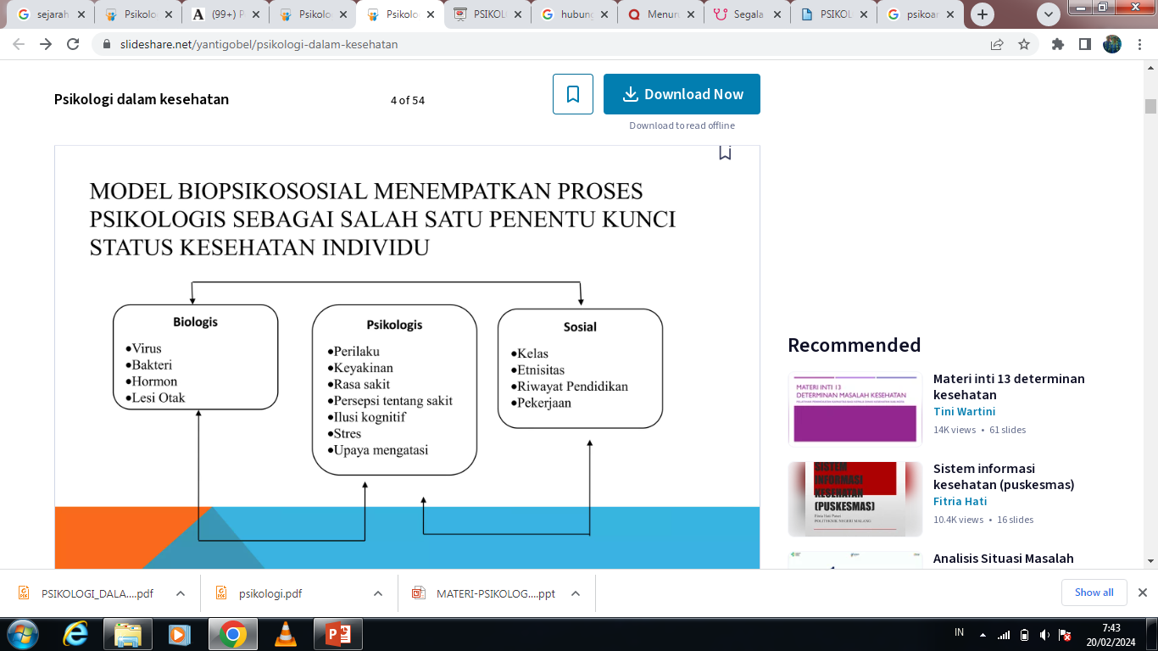
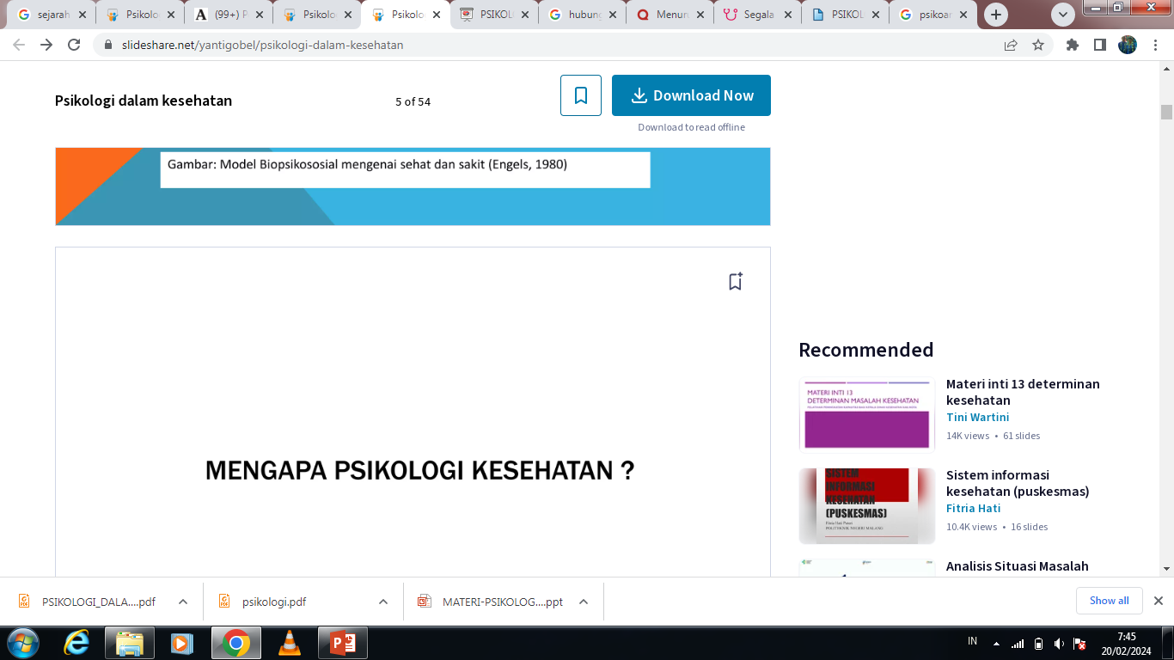

Slide 17
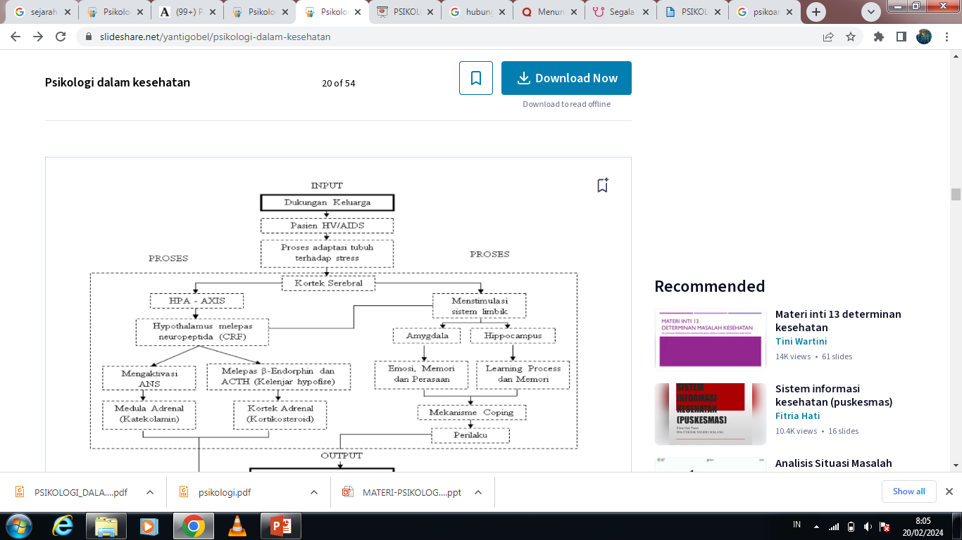
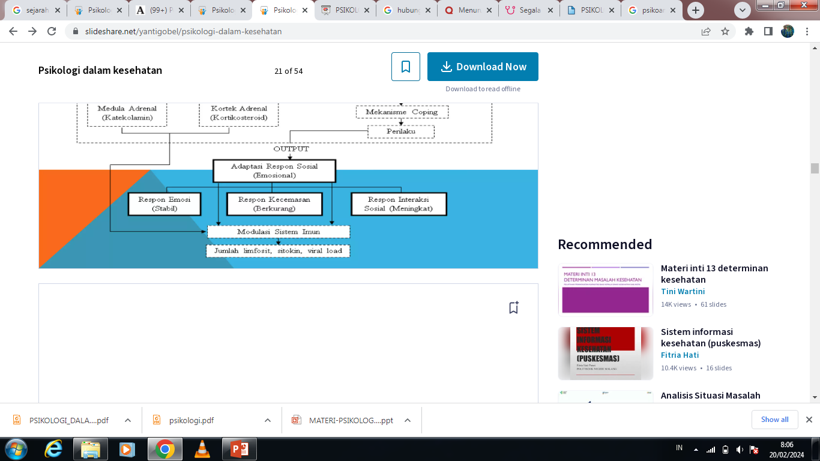

Slide 18
Fungsi Psikologi Kesehatan????

Slide 19
Penelitian faktor2 psikologi – kesehatan
Promosi kesehatan– intervensi sosial (seperti kebijakan pemerintah, masyarakat) atau tingkat individu untuk mempromosikan kesehatan dan mencegah sakit dan penyakit..
Psikologi Kesehatan Klinis:
  mengintervensi tingkat individu untuk menangani masalah sakit
  penyembuhan penyakit yang lambat
  mengurangi sakit lebih lanjut / kecacatan..

Slide 20
Psikologi kesehatan bertujuan untuk memahami, menjelaskan, mengembangkan dan menguji teori
Mengevaluasi peran dari perilaku sebagai penyebab penyakit
  Mengevaluasi peran dari perilaku sebagai penyebab penyakit Sakit jantung terkait dengan perilaku merokok
  Stroke terkait dengan TD tinggi, kolesterol, perilaku merokok
Memprediksi perilaku tidak sehat:
  Merokok, konsumsi alkohol terkait dengan belief
  Makan rendah karbohidrat tinggi lemak

Slide 21
Memahami peran psikologi tentang pengalaman sakit
  Mual dipahami sebagai indikasi terkena maag
Evaluasi peran psikologi dalam mengobati penyakit
  Jika faktor psikologi yang menjadi penyebab sakit, maka cara pengobatannya memilih intervensi faktor psikologi

Slide 22
Psikologi kesehatan bertujuan untuk memahami:
1.
Dinamika psikologi individu dlm menjaga kesehatannya (memahami bagaimana orang sehat bisa tetap sehat
2.
Dinamika psikologi individu yang sehat kemudian di vonis menderita penyakit (terutama yang kronis)
3.
Dinamika psikologis individu merespon keadaan sakit kronis yang di alami

Slide 23

Any questions?
You can find me at:
@username
user@mail.me

Slide 24
SlidesCarnival icons are editable shapes.
This means that you can:
Resize them without losing quality.
Change fill color and opacity.
Change line color, width and style.
Isn’t that nice? :)
Examples:
Find more icons at slidescarnival.com/extra-free-resources-icons-and-maps

Slide 25
Diagrams and infographics

